Slide 1

一起来尝试
打开手机浏览器

Slide 2
搜索HCC
打开百度、谷歌、必应等搜索引擎
键入“HCC”
查看结果

Slide 3
找不到HCC社团？
将搜索关键字改为
  HCC site:shiyiquan.net
再试一次

Slide 4
任务
找到十一学校天文社的最后一次活动

Slide 5
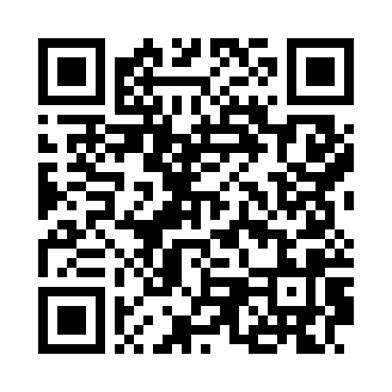
编写简单的网页
打开文本编辑器，输入想说的话
点击保存并用浏览器打开
或者在线尝试：
  http://www.
  w3school.com.
  cn/tiy/t.asp

Slide 6
更改文字样式
b标签用于加粗
  欢迎来到<b>HCC</b>社团
  欢迎来到HCC社团
i标签用于斜体
  下载<i>HCC使用手册</i>
  下载HCC使用手册

Slide 7
添加链接
用以下方式将链接文字包裹住
  文字<a href="链接">内容</a>文字
例如
  欢迎来到<a href="http://sh
  iyiquan.net/club/hcc-comp
  uter-community/">HCC</a>！

Slide 8
更改文字排布
h标签(标题) 和 p标签(段落)
  <h1>欢迎来到HCC</h1>
  <h2>HCC社团位于十一学校</h2>
  <p>一个积极进取的计算机&网络社团。HCC, I'm!</p>

Slide 9
想了解更多内容？
在今年九月加入HCC社团
在十一圈搜索历史讲座视频

Slide 10
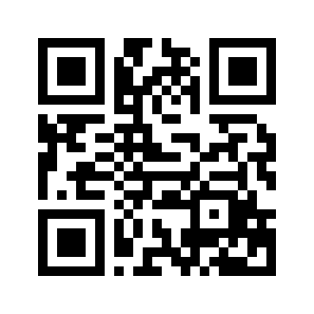
下载幻灯片
输入链接
  http://c.hcc.io/f/rdfx/
或扫描二维码
  <==
  <==

Slide 11

感谢聆听

